Slide 1

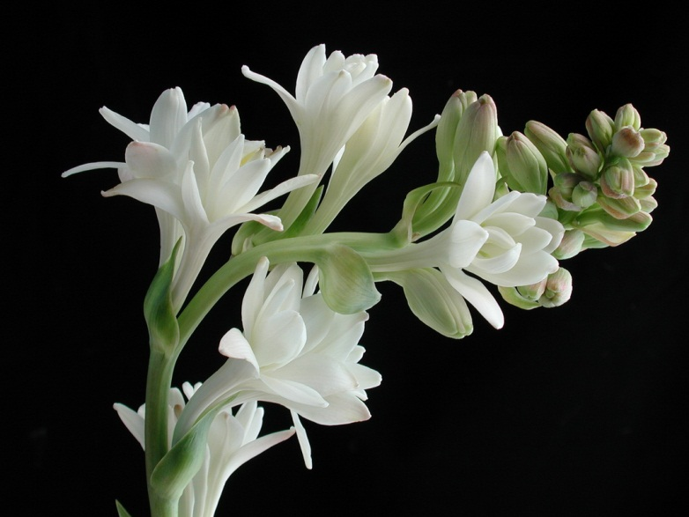
শুভেচ্ছা ও অভিনন্দন

Slide 2
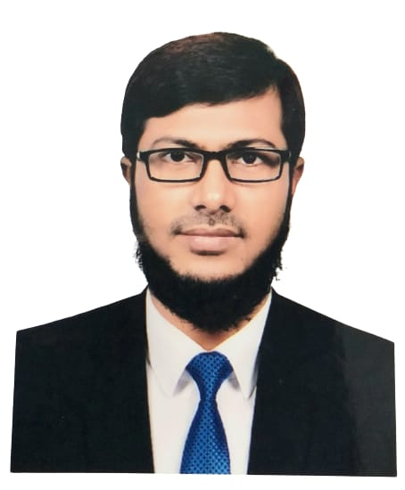

পরিচিতি
মো. আবুল খায়ের পাটোয়ারী
সহকারী প্রধান শিক্ষক
ফেলনা উচ্চ বিদ্যালয়, চৌদ্দগ্রাম, কুমিল্লা।
khairpatwary83@gmail.com

Slide 3
বিষয়ঃ হিসাব বিজ্ঞান
অধ্যায়ঃ সপ্তম
শ্রেণিঃ নবম
সময়ঃ ৫০ মিনিট
তারিখঃ ০৩/০৮/২০২৬

Slide 4
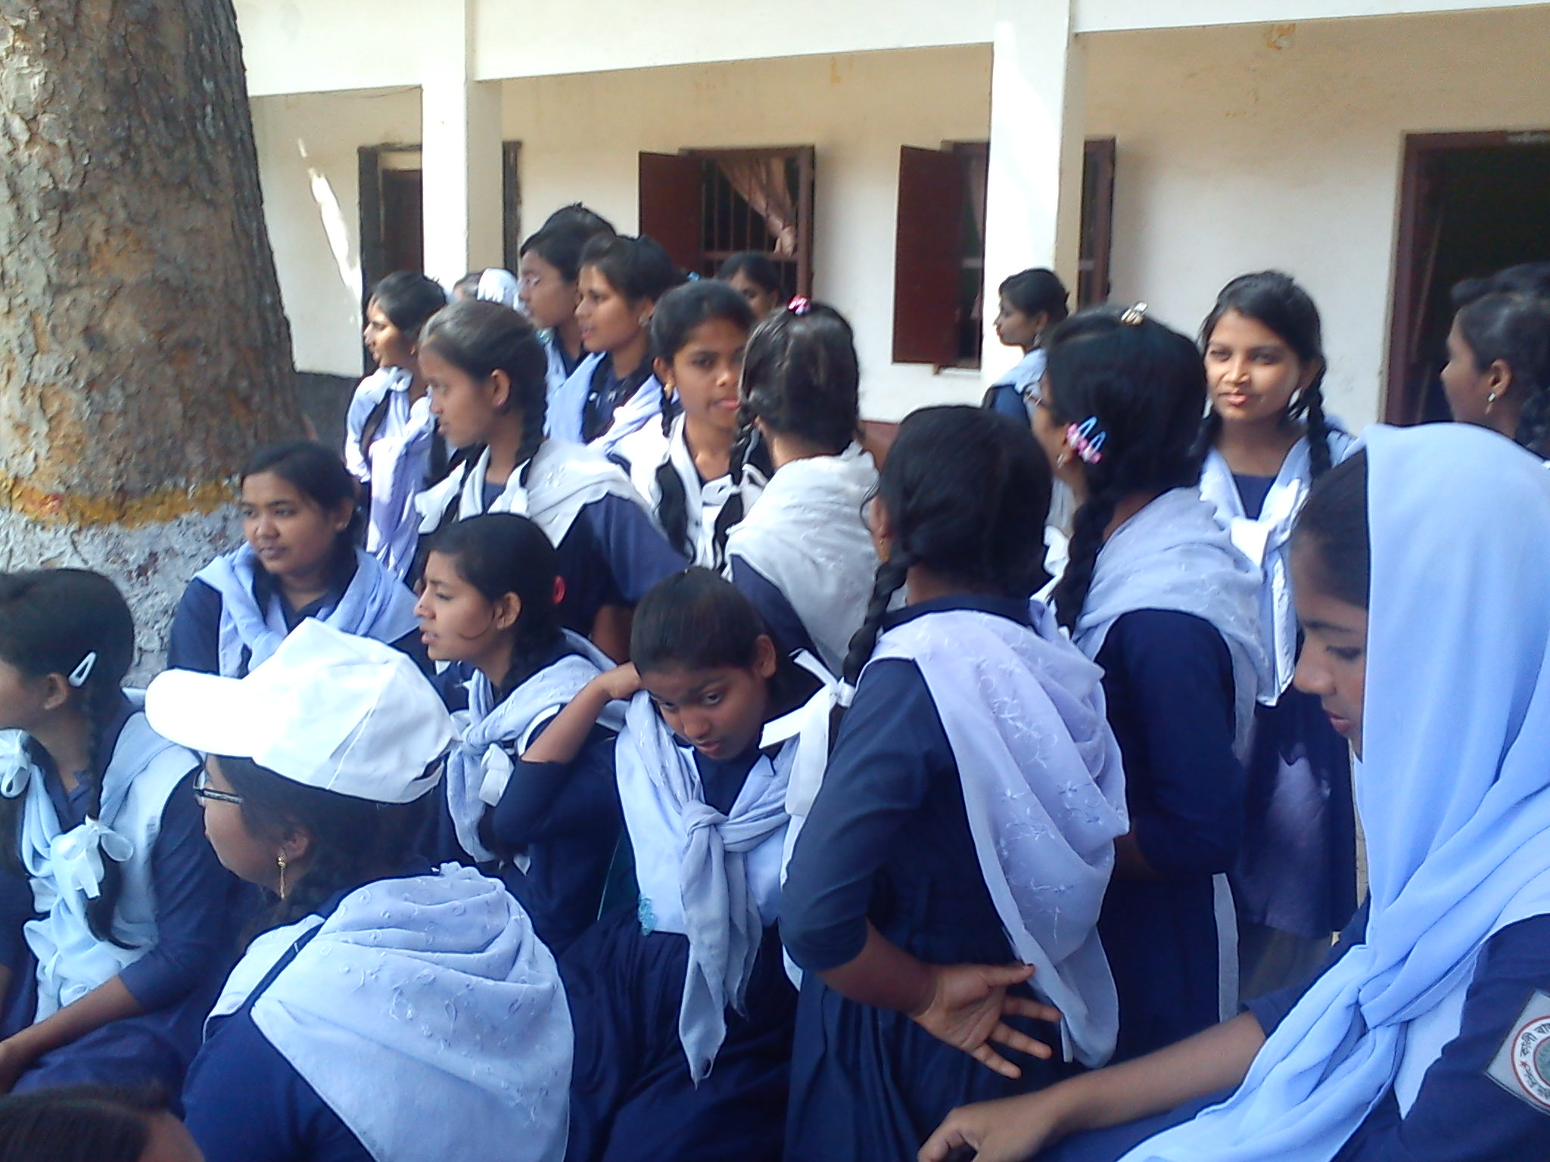
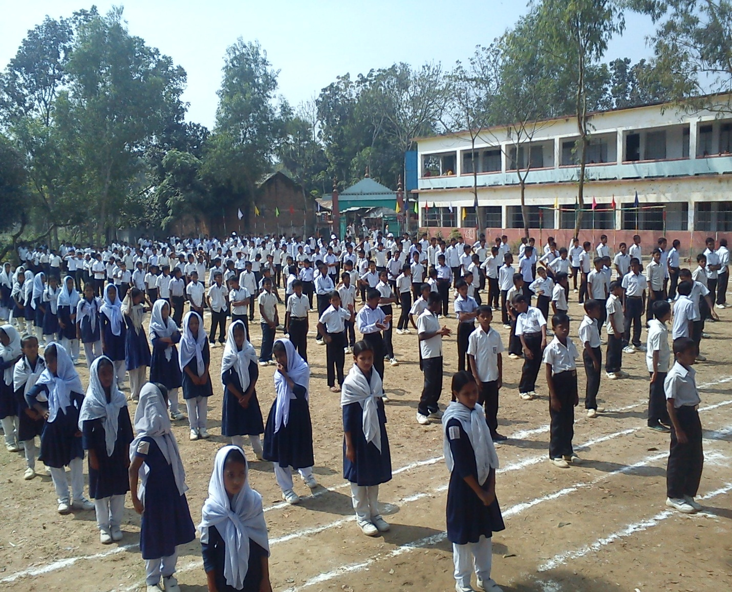
এলোমেলো
সাজানো

Slide 5
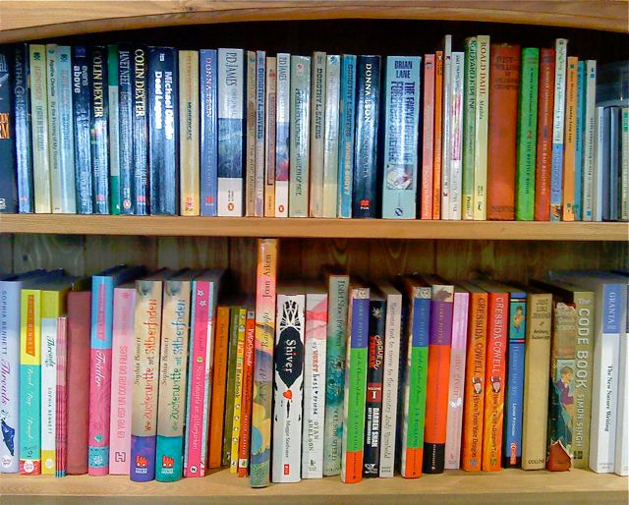
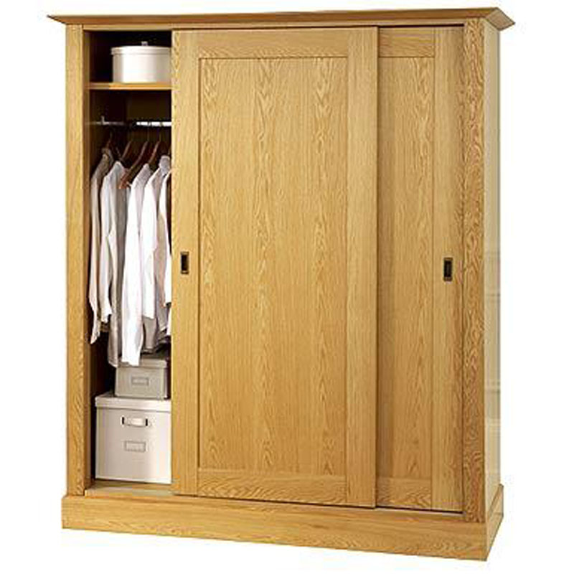
বুক শেলফ
আলমারী

Slide 6
খতিয়ান

Slide 7
এই পাঠ শেষে শিক্ষার্থীরা….
১)খতিয়ান কী তা বলতে পারবে।
২) খতিয়ানের বৈশিষ্ট্য চিহ্নিত করতে পারবে।
৩) খতিয়ান ও জাবেদার পার্থক্য নির্ণয় করতে পারবে।

Slide 8
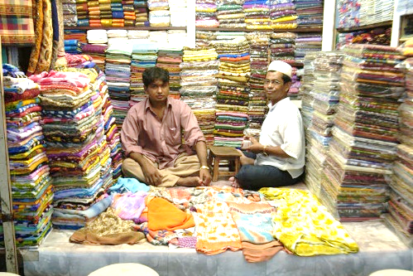
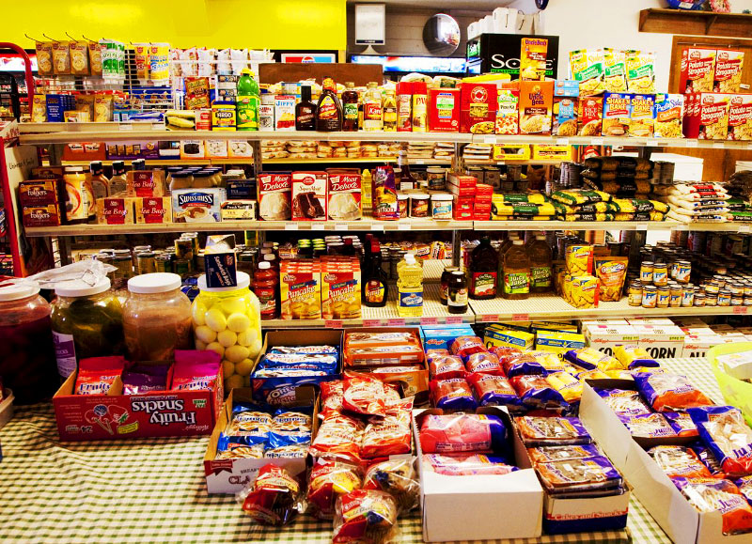
ছবি গুলি লক্ষ্য কর
কাপড় দোকান
ডিপার্টমেন্টাল স্টোর

Slide 9
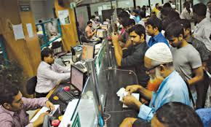
ব্যাংকিং লেনদেন

Slide 10
সময় ৫ মিনিট
একক কাজ
খতিয়ান কাকে বলে?

Slide 11
চলো মিলিয়ে দেখি
প্রতিষ্ঠানের বিভিন্ন শ্রেণির হিসাব, যেমন- সম্পদ, দায়, মালিকানাস্বত্ব, আয়, ব্যয় প্রভৃতি হিসাব সংরক্ষণ করা হয়। এই সকল হিসাবসমূহকে এক কথায় খতিয়ান বলে।

Slide 12
নগদান হিসাব
ডেবিট
ক্রেডিট
তারিখ | বিবরণ | জাঃপৃঃ | টাকা | তারিখ | বিবরণ | জাঃপৃঃ | টাকা
ব্যালেন্স সি/ডি

Slide 13

খতিয়ানে ছক
‘T’ ছক
ডেবিট
ক্রেডিট
তারিখ | বিবরণ | জাঃপৃঃ | টাকা | তারিখ | বিবরণ | জাঃপৃঃ | টাকা
চলমান জের ছক
হিসাবের কোড নং --------
তারিখ | বিবরণ | জাঃ পৃঃ | ডেবিট টাকা | ক্রেডিট টাকা | জের / উদ্বৃত্ত ডেবিট | ক্রেডিট

Slide 14
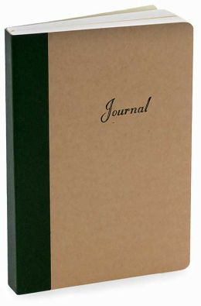
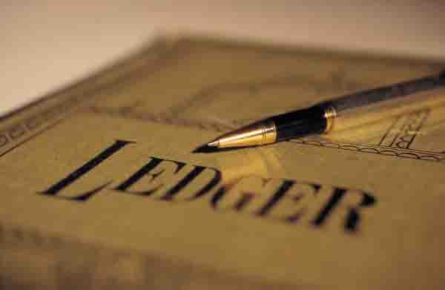
জাবেদা বই (1g eB) খতিয়ান বই (2q eB)

Slide 15
লেনদেন
জাবেদা
খতিয়ান
প্রাপ্ত জের
রেওয়ামিল

Slide 16
সময় ৮ মিনিট
জোড়ায় কাজ
দেখানো ছবিগুলোর আলোকে জোড়ায় আলোচনা করে খতিয়ানের বৈশিষ্ট্য গুলো চিহ্নিত কর।

Slide 17
খতিয়ানের বৈশিষ্ট্যঃ
প্রতিটি হিসাবের শিরোনাম প্রদান করা হয়।
সংরক্ষিত হিসাব প্রস্তুতে “T” বা “চলমান” জের ছক অনুসরণ করা হয়।
প্রতিটি হিসাবের পৃথক জের নির্ণয় করা হয়।
খতিয়ান প্রস্তুতে জাবেদা সহকারী বই হিসেবে কাজ করে।
খতিয়ানের জের দ্বারা রেওয়ামিল প্রস্তুত করা হয়।

Slide 18
পাঠ্য বই এর ৭৫ পৃষ্ঠার শেষের অংশ ও ৭৬ পৃষ্ঠার প্রথম অংশটুকু দলগতভাবে পড়।

Slide 19
সময়- ১০ মিনিট
দলগত কাজ
প্রদর্শিত রেওয়ামিলের “ছক” অনুযায়ী নিম্নোক্ত হিসাব গুলো দিয়ে একটি রেওয়ামিল প্রস্তুত কর…
১। নগদান হিসাব.. ৫,০০০ টাকা। ৬। বেতন খরচ হিসাব ২০,০০০ টাকা।
২। মূলধন হিসাব..১,০০,০০০ টাকা। ৭। বাড়ী ভাড়া হিসাব..১০,০০০টাকা।
৩।বিক্রয় হিসাব..১,৮০,০০০ টাকা। ৮। মজুরি হিসাব..৫,০০০ টাকা।
৪। দেনাদার হিসাব, ৩০,০০০ টাকা। ৯।ভূমি ও দালানকোঠা হিঃ..১,৯০,০০০ টাকা।
৫। ক্রয় হিসাব ১,২০,০০০ টাকা। ১০। পাওনাদার হিসাব..২০,০০০টাকা।

Slide 20
মূল্যায়ন
সঠিক উত্তরের জন্য এখানে ক্লিক করুন
বহুনির্বাচনী প্রশ্ন
১। খতিয়ান হিসাব চক্রের কততম ধাপ?
(ক) প্রথম।
খ)দ্বিতীয়।
(গ) তৃতীয়।
√
(ঘ)চতুর্থ।
২। ‘Ledge’ শব্দের অর্থ কী?
(ক) আলমারি।
(ঘ) ফ্রিজ।
√
(গ)তাক বা শেলফ
(খ) টেবিল।

Slide 21
সঠিক উত্তরের জন্য এখানে ক্লিক করুন
বহুনির্বাচনী প্রশ্ন
৩। খতিয়ান হিসাবের-
i. পাকা বই
ii. স্থায়ী বই
iii. প্রাথমিক বই
নিচের কোনটি সঠিক?
(ক) iও ii
(খ) ii ও iii.
√
(গ) i ও iii
(ঘ) i, ii ও iii.

Slide 22
বহুনির্বাচনী প্রশ্ন
সঠিক উত্তরের জন্য এখানে ক্লিক করুন
৪। খতিয়ানের বৈশিষ্ট্য হলো-
i. প্রতিটি হিসাবের শিরোনাম থাকে
ii. প্রতিটি হিসাবের জের নির্ণয় করা হয়না
iii. প্রাপ্ত জের দ্বারা রেওয়ামিল প্রস্তুত করা হয়
নিচের কোনটি সঠিক?
(ক) iও ii
(ঘ) i, ii ও iii.
√
(খ) ii ও iii.
(গ) i ও iii

Slide 23

বাড়ির কাজ
হিসাবের গাণিতিক শুদ্ধতা যাচাই করাই রেওয়ামিল তৈরির মূল উদ্দেশ্য ব্যাখ্যা কর।

Slide 24

ধন্যবাদ

